Slide 1

Как пройти тестирование гибких навыков
Гайд по сайту и тестированию https://softskills.rsv.ru/

Slide 2


Выбираем кнопку «Пройти тестирование»

Slide 3
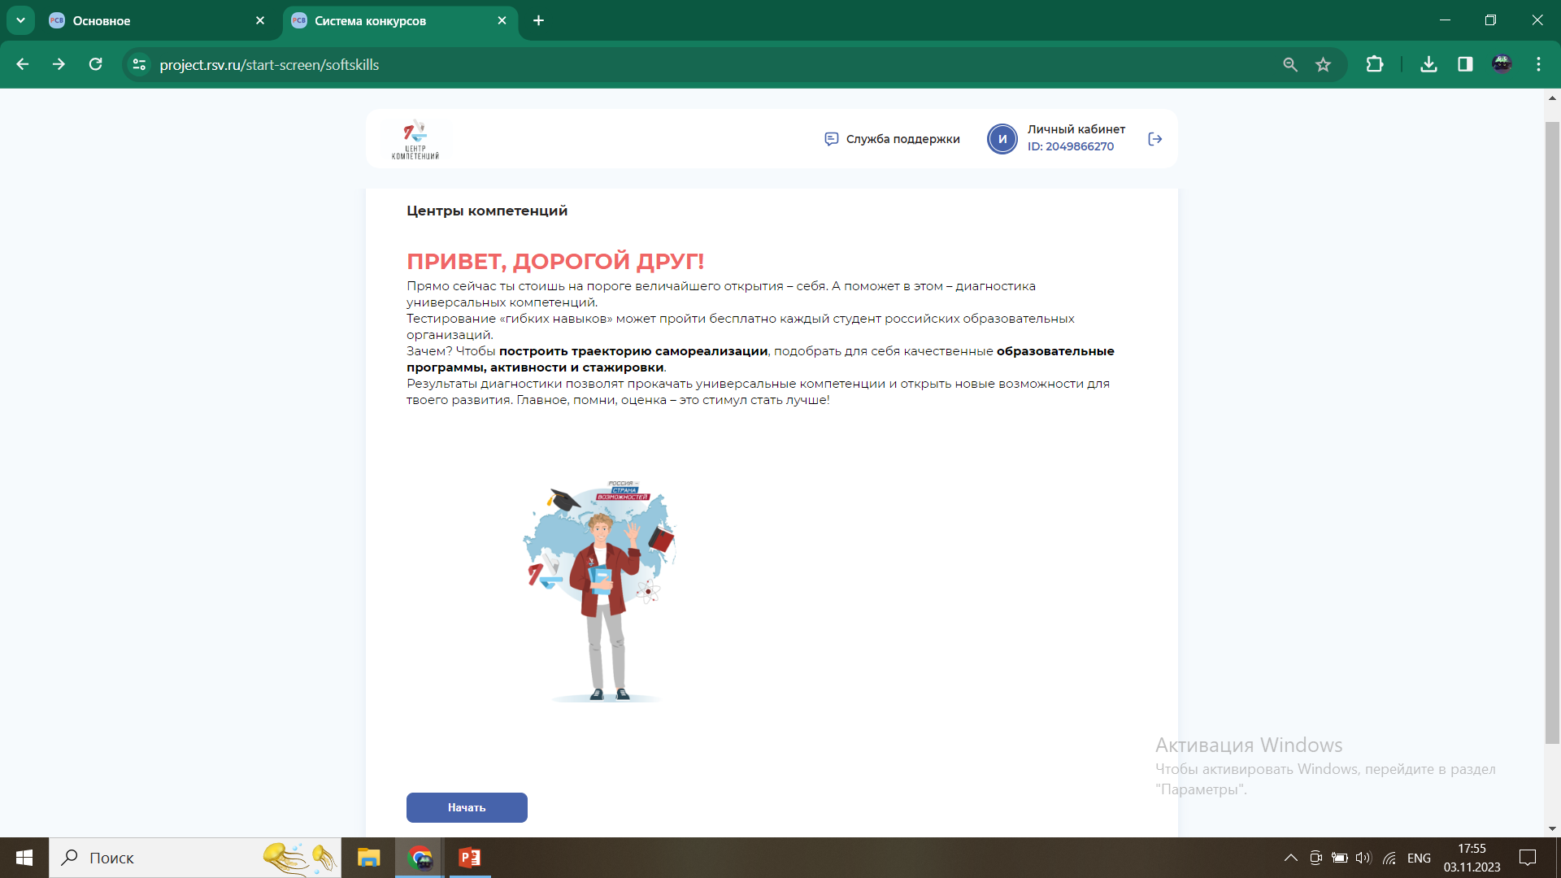
Попадаем на приветственную страницу тестирования
Выбираем кнопку «Начать»

Slide 4
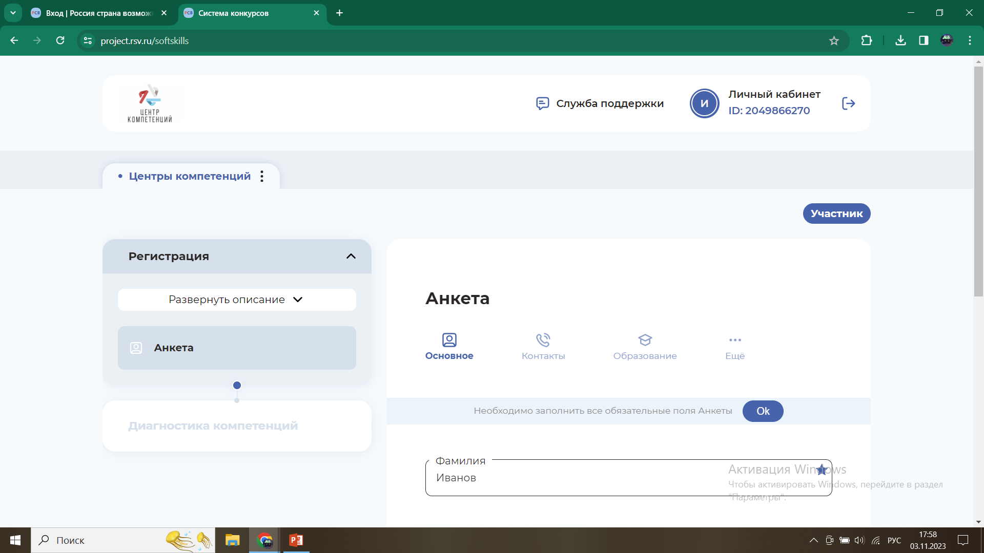
Переходим на страницу тестирования
Заполняем анкету регистрации

Slide 5
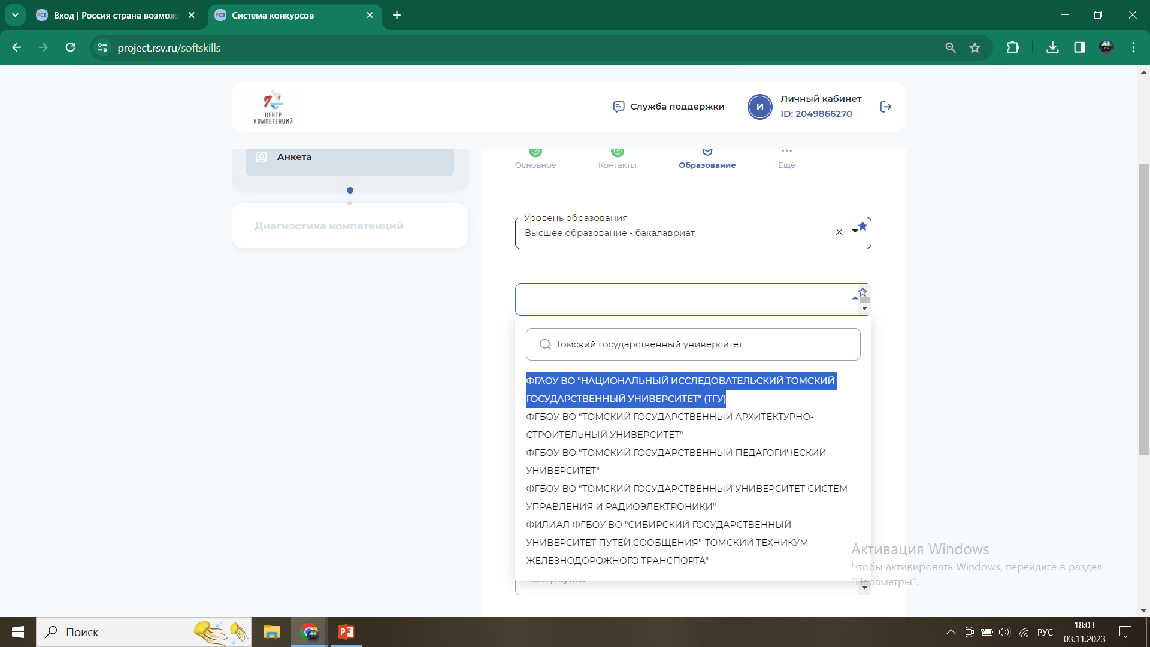
Заполняем раздел образование:
«ФГАОУ ВО «Национальный исследовательский Томский государственный университет» (ТГУ)»
!

Slide 6
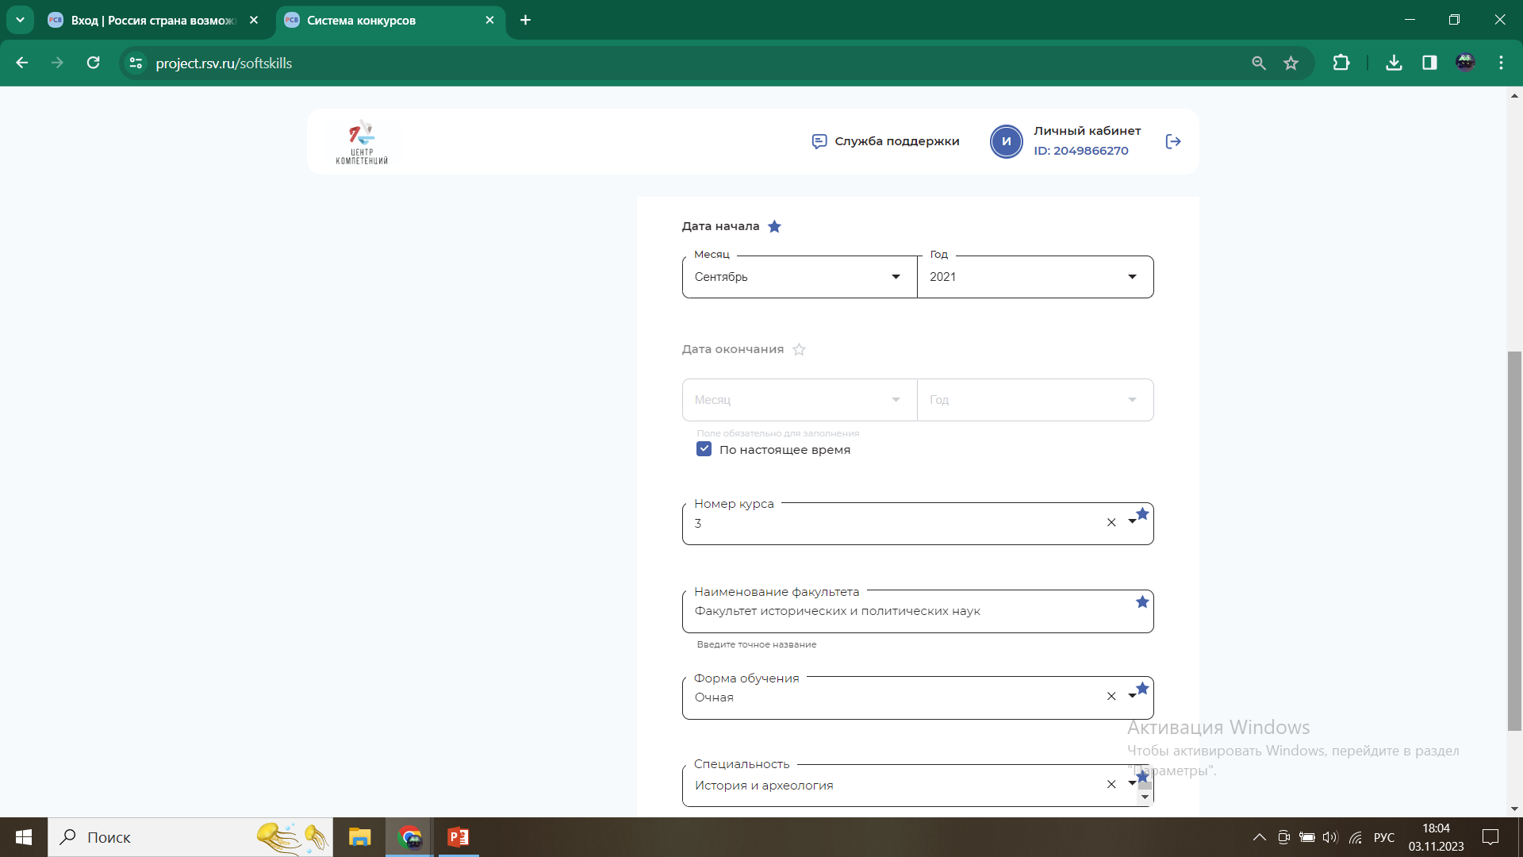
Заполняем оставшиеся поля
Если обучение не окончено отмечаем
Внимательно заполняем название факультета
!

Slide 7
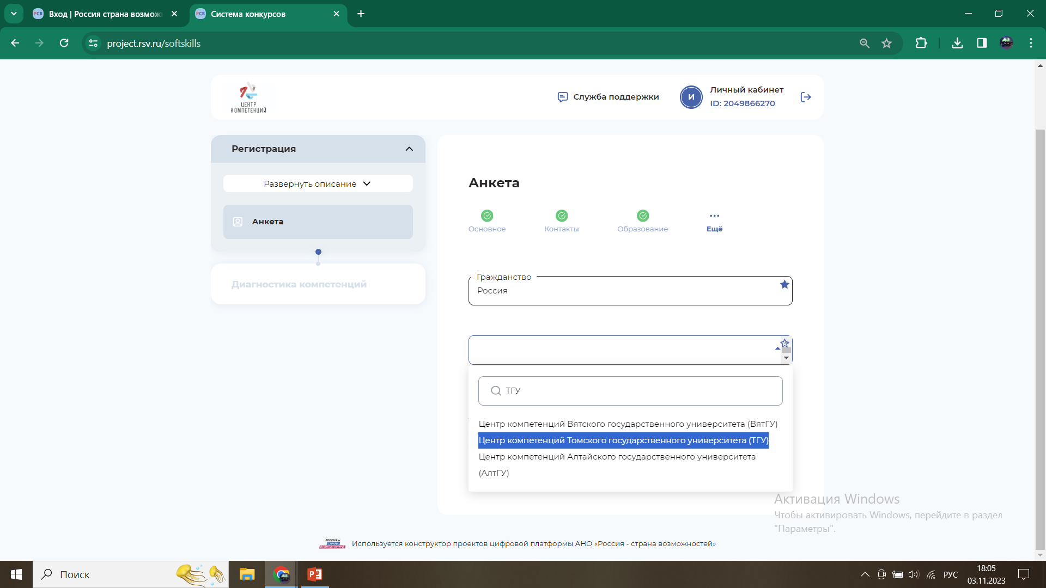
Заполняем оставшиеся поля
Выбираем Центр компетенций ТГУ
!

Slide 8
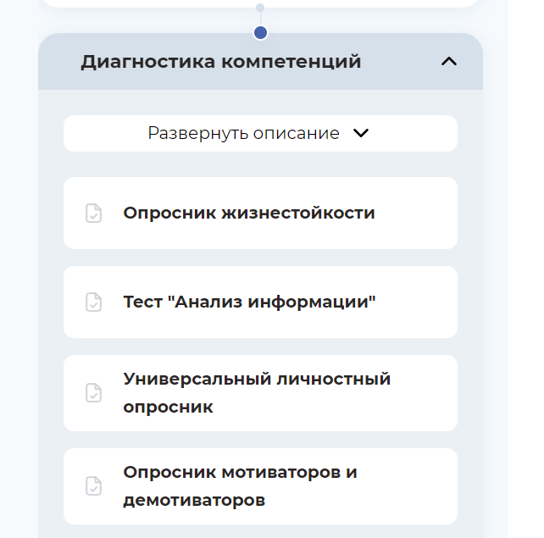
4 обязательных теста:
Оцените свою способность позитивно развиваться в трудных условиях;
Определите уровень аналитических способностей;
Определите свои сильные стороны и зоны роста;
Выявите ценности, лежащие в основе вашей деятельности.
!
!
Для теста «Анализ информации» вам понадобится ручка, черновик, калькулятор – приготовьте их заранее

Slide 9
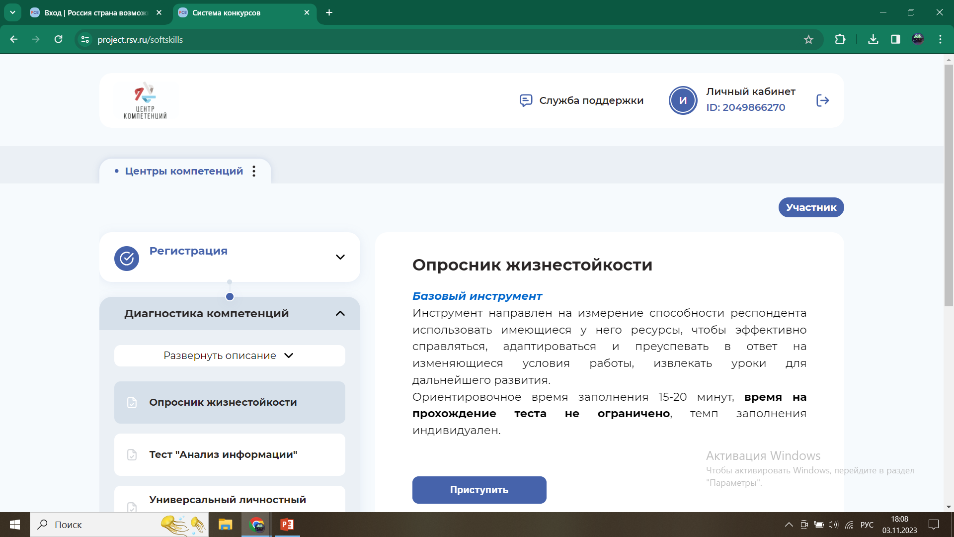
Выбираем тест
Нажимаем приступить

Slide 10
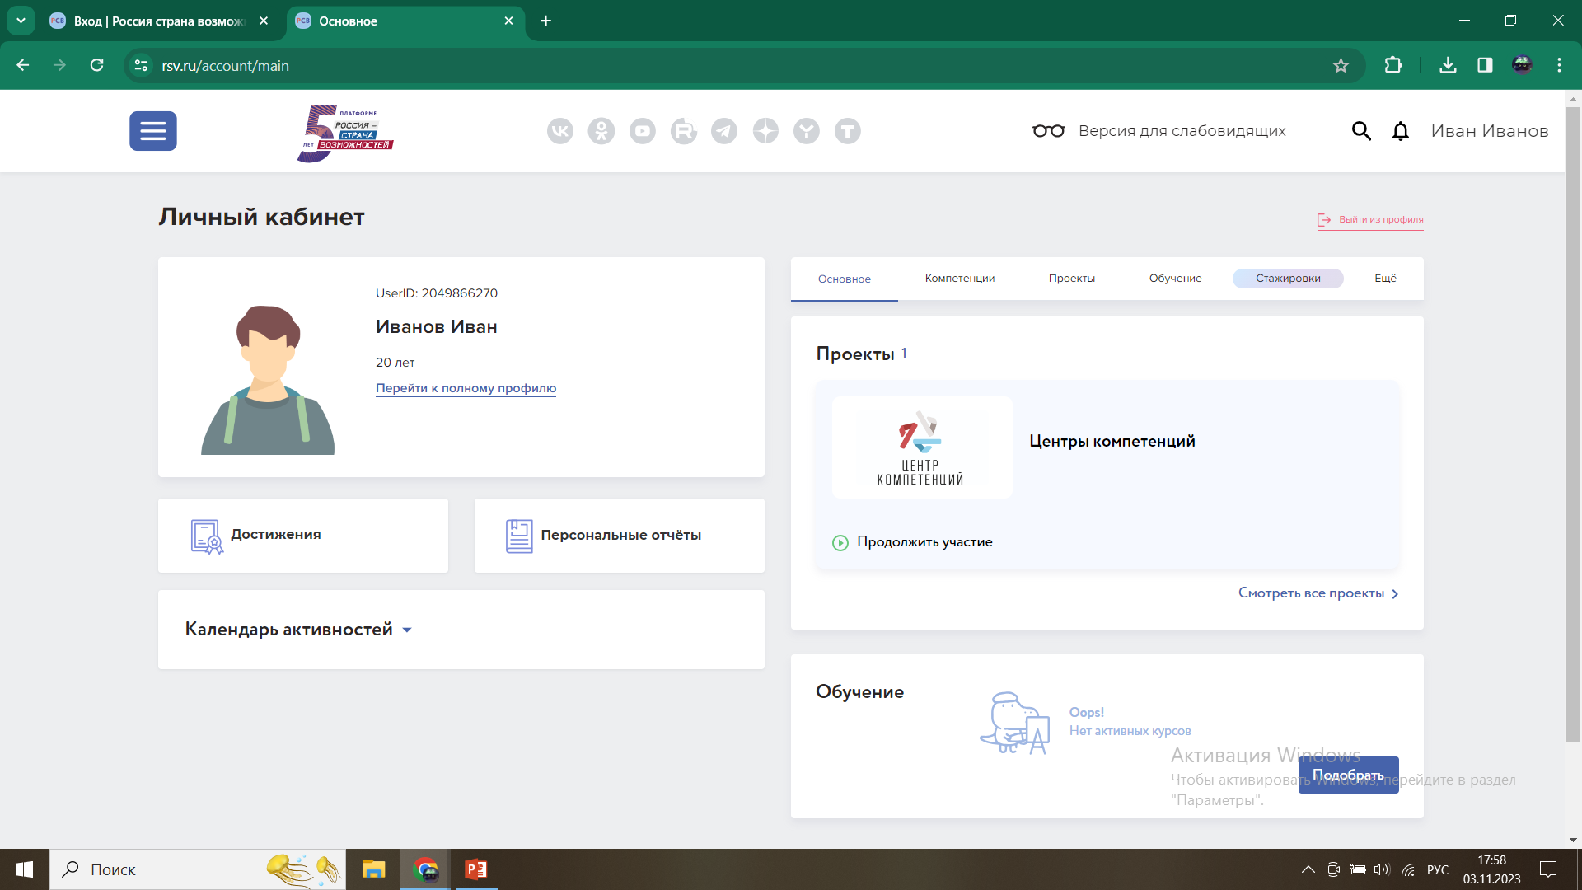
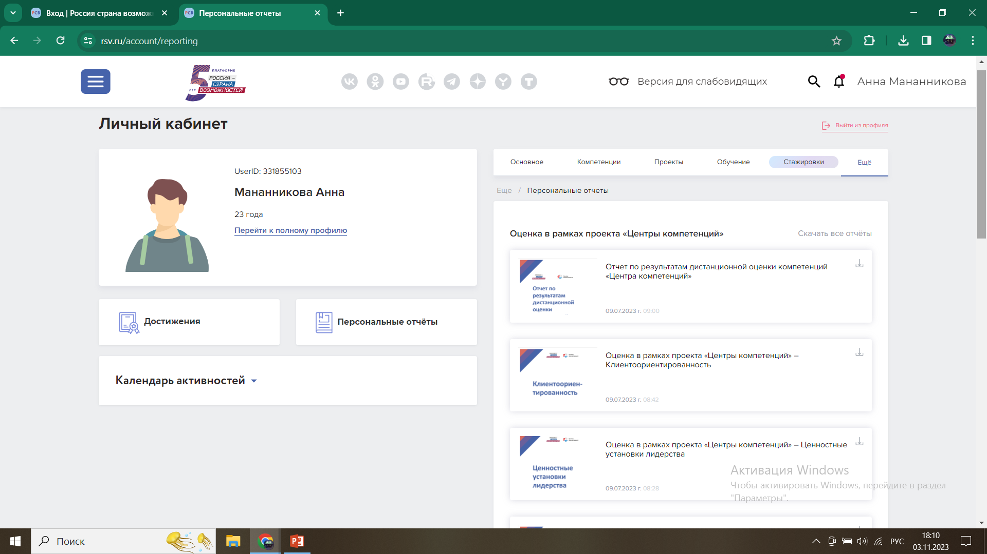
После прохождения тестирования в Личном кабинете появятся Персональные отчеты

Slide 11
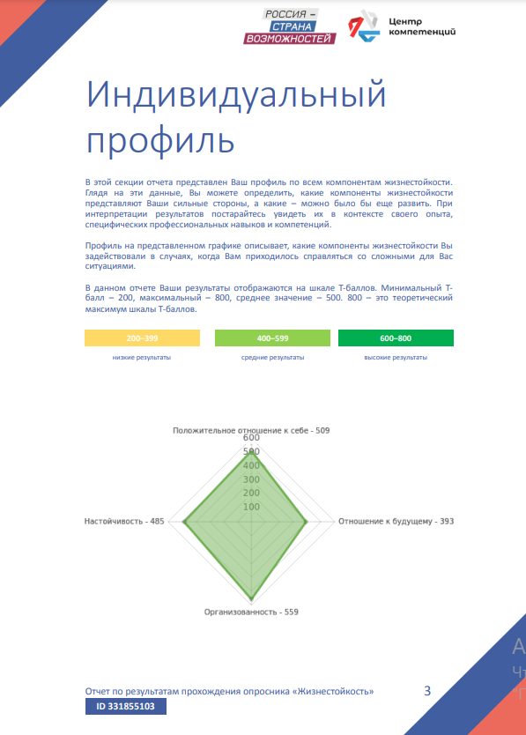
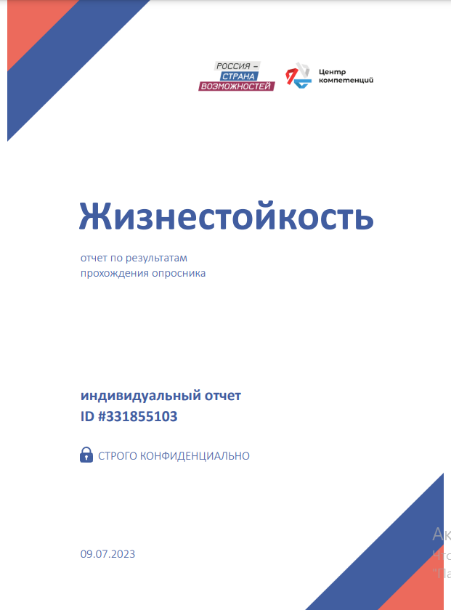
В Персональном отчёте вы найдёте анализ индивидуального профиля по компетенции и советы по дальнейшему ее развитию
Чем больше тестов Вы пройдёте, тем лучше узнаете свои сильные стороны и точки роста!

Slide 12
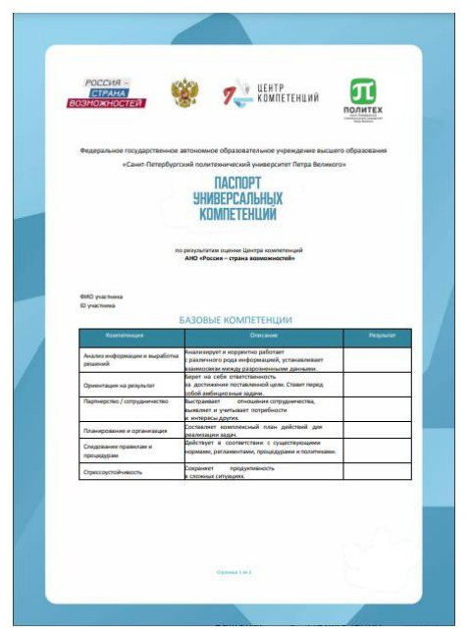
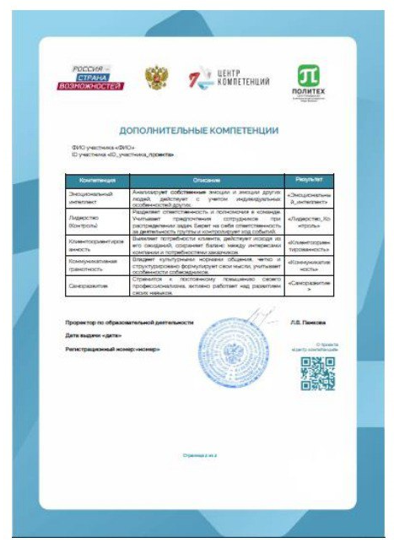
Если ты прошел ВСЕ тесты, то заполни заявку и получи паспорт компетенций вместе с дипломом
Используй его на собеседованиях, при разговоре с потенциальными партнерами и работодателями!

Slide 13

Преимущества:
Возможность пройти тестирование и узнать уровень своих компетенций;
Возможность получить индивидуальную диагностику по результатам, включиться в деятельность университетского Центра компетенций;
Возможность развить дефицитные навыки через прохождение бесплатных курсов и участие в программах;
Паспорт компетенций (получает вместе с Дипломом о высшем образовании);
Получает дополнительные баллы для поступления на дальнейшие ступени обучения (в отдельных университетах);
Повышает свою конкурентоспособность, прикрепив паспорт компетенций на hh.ru ;
Может получить индивидуальное сопровождение амбассадоров проектов платформы с возможностью последующего трудоустройства.

Slide 14
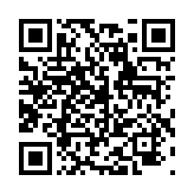
Ссылка на форму для получения Паспорта компетенций
https://forms.yandex.ru/cloud/660d70eb84227c1bf33e16b4/
Запишись на консультацию в Центр компетенций ТГУ https://forms.yandex.ru/cloud/6614bea7068ff02e0d5ea2b1/

